Slide 1
Welcome to
Power WinUp
운영체제 기능 업데이트

Slide 2
INDEX
소개
윈도우10 지원
파워윈업 기능
동작 구성
운영 환경
구축사례
시연영상
GS 인증
회사명
대표이사
주요업무
회사주소
대표전화
웹사이트
㈜소프트일레븐
정영민
소프트웨어 개발
경기도 안양시 동안구 학의로 282
031-337-6611
http://www.soft11.co.kr/

Slide 3
소개
주기적인
Windows 10
기능 업데이트 필요
사내망 (폐쇄망)
기능 업데이트
제한성
PowerWinUP
중앙에서
기능 업데이트
배포 및 설치
Microsoft
기능 업데이트
설치 파일 미 제공
주기적인 Windows 10 기능 업데이트가 필요
→ Windows 10은 제품 지원 기간이 기능(빌드) 업데이트에 맞춰져 있습니다.
→ 기능(빌드)업데이트는 정책상 출시일 기준 18개월(Pro 기준, Ent 18~30개월) 주기적인 Win10 기능 업데이트가 필요
내부망 (폐쇄망) 에서 기능(빌드) 업데이트 제어 및 설치
→ 기능(빌드) 업데이트는 MS Update 사이트나 Windows 이미지를 통해서만 업데이트가 가능합니다.
파워윈업을 통해 Windows 10 기능(빌드) 업데이트 배포 및 폐쇄망 배포가 가능합니다

Slide 4
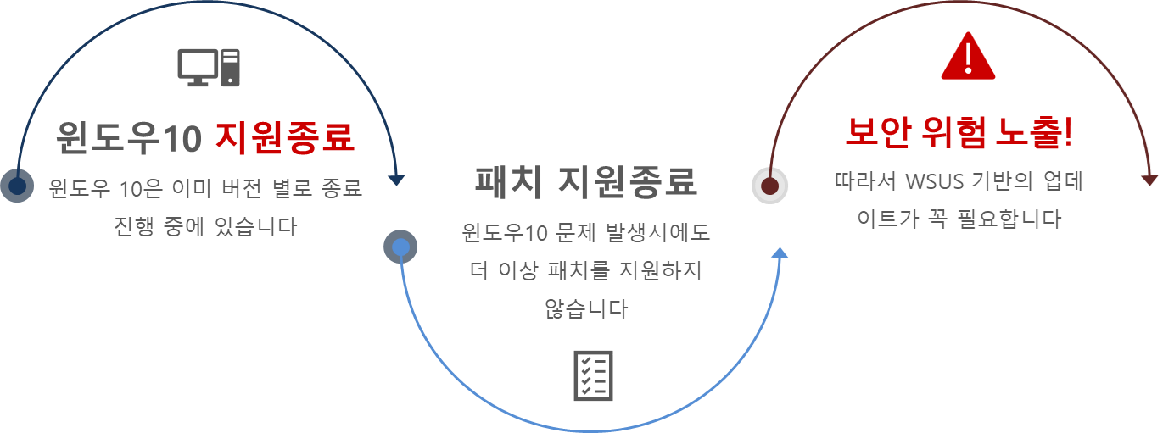
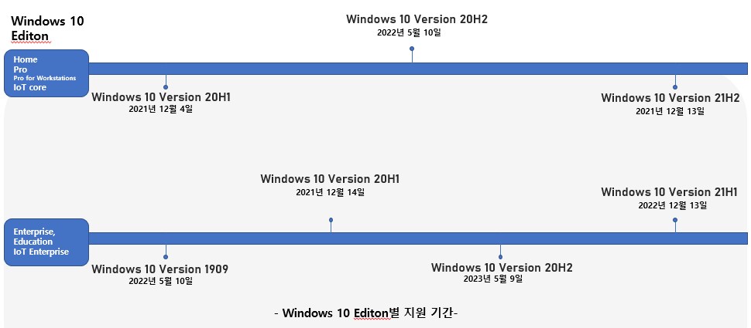
Windows 10 지원
윈도우 10 지원종료 일정에 따른 대안의 필요성
지원 종료 시, 보안 업데이트 불가 상황 발생
2020년 이전 출시 버전 지원 종료, 이후 버전 순차적 종료 예정
21H1 버전까지의 지원기간 도래

Slide 5
파워윈업 기능
버전 업데이트 배포
유저 접근성
안정성
기능 업데이트 중앙 배포 및 설치
배포 이력 관리
IP 대역, 부서, 컴퓨터 그룹 등 선택 배포
빌드 업데이트 성공 후 재시작 및 종료 제어
사용자 PC의 업데이트 오류 수정 기능
HDD 임시 파일 정리 기능
에이전트 숨김 기능
업데이트 파일 어어 받기
네트워크 트래픽 설정
PC ON/OFF에 맞춰 작업 설정
지정된 시간에 업데이트 진행 가능
커스트마이징
기타 기능
자산 관리
인사DB 연동
관리자 UI 관리자가 편집
그 외 사용자 요구사항에 따라 개발 가능
IE 모드 연계(옵션 제품 파워엣지 구입의 경우)
대쉬보드를 통해 전체 진행 및 분포 확인가능
파일 전송 지원(10MB이하, 이어받기 가능)
파일 전송 후 실행(성공 여부 레포트 작성)
서버에서 메시지 전송 기능(팝업,180자 내외)
사내 HW/SW 파악 및 레포트 작성
부서별 모델별 통계 및 분포도 확인 가능
S/W 목록에서 삭제 지원
문제된 PC에 원격 데스크탑 지원

Slide 6
운영환경
소프트웨어
하드웨어
서버
서버 OS : Windows Server 2019 64 bit 이상
DBMS : SQL Express,Maria DB
웹서버 : IIS 10.0, Tomcat 8 기타 : JDK 8.0
CPU Intel Bronze 3106(1.70GHZ)이상, MEM :16GB,
HDD : 500GB 이상
2,000 유저 기준
Port : 8530
Port : 9590
클라이언트 OS : Windows 10 Pro/Ent
CPU : Intel i3 이상(2.8GHZ)이상, MEM :4GB,
HDD :100GB 이상
클라이언트
네트워크 환경: TCP/IP

Slide 7
동작 구성
서버
온라인일 경우 Microsoft Update를 통해 기능 업데이트 파일을 바로 Windows Server Update Service 안에 저장합니다.
WSUS (Windows Server Update Service)
파워윈업 서버
기능 업데이트 저장 기능 업데이트 배포
클라이언트 제어
명령 전송 및 대쉬보드
관리자 PC
오프라인일 경우 자체 보안 서버의 연동된 시스템으로 업그레이드 파일을 받아
시디나 기타 저장 장치를 통해 기능 업데이트 파일을 Windows Server Update Service
서버안에 저장합니다.
(보안을 위해 제공되는 파일은
바이러스 및 무결성 검사를 거칩니다.)
Windows 10에 내장된
Windows Update Agent를 통해 업데이트가 설치됩니다.
업데이트 정책 배포
업데이트 실행 (Usoclient를 통해
Windows 기본 명령어)
작업 실행 결과
결과 보고
클라이언트
Windows 10
파워윈업 관리자 페이지 접속
특정 IP만 접속
Windows 10
Windows 10
Windows 10
Windows 10
파워윈업은 PMS 기능을 가진 솔루션이 아닙니다.
Microsoft Update를 내부에 구현한 서비스(Windows Server Update Service)에 대한 보조를 해주는 솔루션입니다.
Windows Patch의 보관은 Windows Server Update Service가 클라이언트의 다운로드는 Windows Update Agent가 담당합니다.
파워윈업은 정책배포, Windows 10의 내부명령어를 통해 업데이트 실행, 결과값을 받아서 사용자의 편의성을 높이는 솔루션입니다.

Slide 8
구축 사례(기관A)
PC 유지보수
PC 재설치 때
기능 업데이트 설치
유지보수 인력
본부
중앙에서 기능 업데이트 관리 및 배포
파워윈업
업데이트 배포
기능 업데이트 지원 안됨
PMS
지역
기관A는 PMS와 유지보수 인력을 통해 PC 업데이트 및 재설치를 지원해옴
기존 PMS가 기능 업데이트 설치 지원이 안됨
인력을 통해 재설치 하며 기능 업데이트를 배포하는 것에 한계
파워윈업 도입으로 전체 기능 업데이트를 설치 완료

Slide 9
구축사례(기관B)
PMS
업데이트 배포
기능 업데이트 지원 안됨
자산관리 안됨
자산관리기능
IE모드 제어
파워윈업
인사DB(Oracle)
인사DB와 연동해서 기능 업데이트 배포
사용자 피씨
파워윈업의 자산관리 기능을 사용해서 자산관리
IE 모드 중앙 관리를 넣어서 중앙에서 IE 모드 관리(옵션)
기관B은 PMS를 통해서 업데이트를 지원 해왔습니다.
기존 PMS는 기능 업데이트 설치 지원 및 자산관리기능이 없었습니다.
파워윈업 도입으로 전체 기능 업데이트를 설치 완료
파워윈업 도입으로 자산관리 및 IE 모드 중앙 관리(옵션)

Slide 10
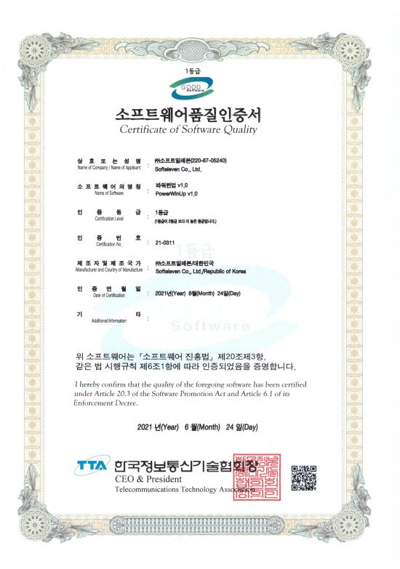
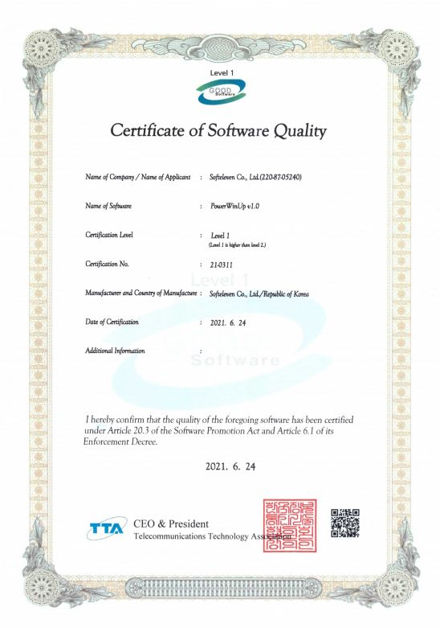
GS 인증

Slide 11
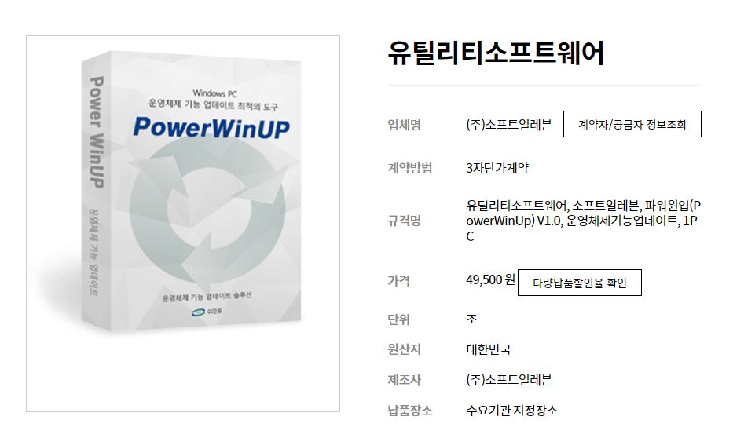
조달청 디지털서비스몰 등록
세부품명번호 : 4323349901
물품식별번호 : 24313122

Slide 12
감사합니다
㈜소프트일레븐 주소 : 경기도 안양시 동안구 학의로 282(관양동 810) 금강펜테리움 IT타워 B동 1827호
TEL : 031-337-6611 FAX : 031-337-5611

